Slide 2
Fortalecimiento de capacidades a nivel municipal: Modelo de la FCM Internacional
Eve Dufresne, Gestora de Programa

Slide 3
Federación Canadiense de Municipalidades
Asociación Nacional de gobiernos locales creada en 1901.
Miembros: voluntarios; 2,000 gobiernos municipales de todos los tamaños, representando el 90% de la población canadiense.
Lo que hacemos: Desarrollo de políticas, Abogacía, Comunicaciones, Entrega de programas en Canadá y a nivel internacional

Slide 4
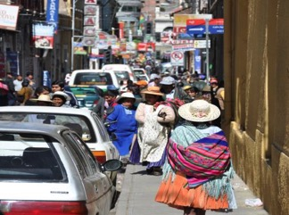
FCM Internacional
Fundado en 1987: viene trabajando en alianza con el Gobierno de Canadá en más de 50 países
Áreas de programa: Gobernación local, Desarrollo Económico Local, Apoyo post-desastre y conflicto
Programas Actuales: Ucrania, Nicaragua, Bolivia, Peru, Columbia, Haití y el Caribe, Camboya, Vietnam, Mali, Burkina Faso, Costa de Marfil.

Slide 5
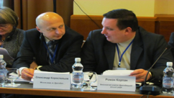
Oferta de la FCM Internacional
Conectar la experiencia del sector municipal de Canadá a los socios (gobiernos locales y LGA)
Modelo de cogestión con LGA
Implementación de proyectos de demostración
Informar las reformas de política
Aprendizaje entre pares, basado sobre practica

Slide 6
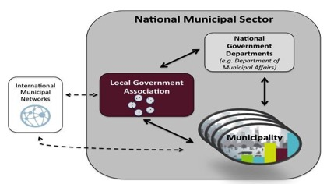
Capacidad Técnica
Capacidad Admini-strativa
Capacidad Política
Fortaleciendo Capacidades de los Municipios

Slide 7
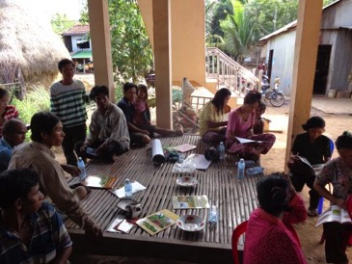
Cómo trabajamos
PASO 1: Diagnóstico y construcción de Consensos
PASO 2: Desarrollo de Conocimiento y Habilidades (Plan de fortalecimiento de capacidades)
PASO 3: Desarrollo del Sistema
PASO 4: Institucionalización

Slide 8
Paso 4: Institucionalización
y Factibilidad
Paso 3: Desarrollo del Sistema
Paso 2: Desarrollo de conocimientos y habilidades
Paso 1: Diagnóstico y Consenso
Técnica
Administrativa
Política
Resultado Inmediato
Resultado Intermedio

Slide 9
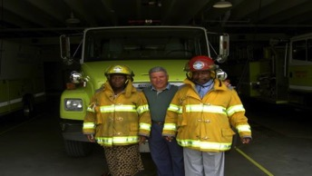
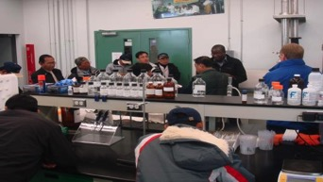
Herramientas de capacitación de la FCMI
Misiones de Asistencia Técnica;
Viajes de Estudio a Canadá;
Capacitación;
Coaching;
Mentoreo/tutoría;
Intercambios Sur-Sur;
Redes regionales y globales; y
Monitoreo, Evaluaciones y gestión de conocimiento

Slide 10
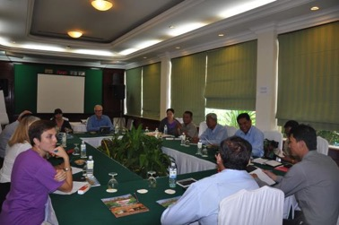
A propósito de gestión por resultados
GpR utilizada como herramienta de gestión de los programas
Transferencia de capacidades a través del modelo de co-gestión
Modelos de gestión municipal promueven la GpR y rendición de cuentas (ej. modelo de planificación estratégica incluye marco de seguimiento para el plan)

Slide 11
Hemos aprendido que...
GpR
Clave para los socios de identificar sus prioridades / objetivos / resultados esperados y entender cómo medir el éxito
Cuando actores locales evalúan el éxito de una iniciativa municipal la credibilidad de la evaluación aumenta
La ausencia de datos fiables es un reto en muchos municipios
Sostenibilidad de resultados
Obtener el apoyo de lideres elegidos es muy importante y que ellos identifiquen campeón (s) dentro del municipio y la comunidad
Importancia de trabajar con otros niveles de gobiernos y instituciones

Slide 12
Hemos aprendido que...
Transferencia de competencias entre pares
Es importante tener la gente correcta trabajando juntos
Las relaciones son claves
Tenemos que pensar en la continuidad entre las misiones técnicas (coaching a distancia, meeting Skype, plataforma virtual, plan de trabajo especifico)

Slide 13
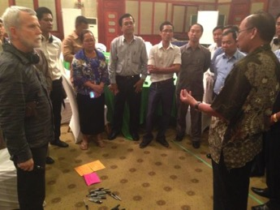
Procesó y logística
Misiones técnicas y viaje de estudios deben estar muy enfocados, claros y bien organizados
Es crítico tener un traducción / interpretación con alta calidad
Incorporar tiempo de descanso en el itinerario

Slide 14
Muchas Gracias
Eve Dufresne, Gestora de programa, FCM Internacional
Edufresne@fcm.ca

